Slide 1
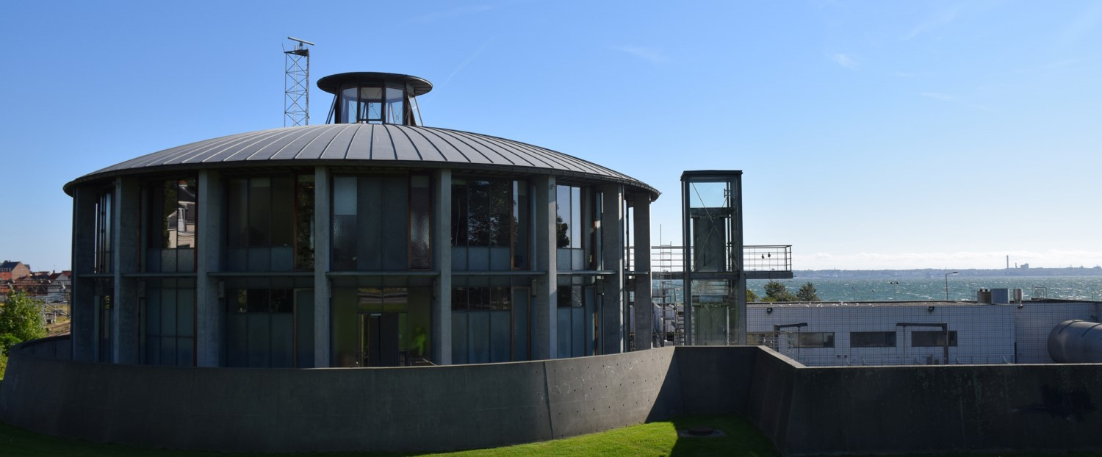
Bestyrelsesmøde den 29. august 2019 i:
Forsyning Helsingør Vand A/S
Forsyning Helsingør Spildevand A/S

Slide 2
Mødedeltagere
Formand Per Tærsbøl
Næstformand Gitte Kondrup
Bestyrelsesmedlem Jens Erik Jacobsen
Bestyrelsesmedlem Jens Jensen
Bestyrelsesmedlem Dennis Knudsen
Bestyrelsesmedlem Michael Madsen
Bestyrelsesmedlem Jørgen E. Hansen
Bestyrelsesmedlem Steffen Agger
Afbud:
Bestyrelsesmedlem Michael Mathiesen
Adm. Direktør Jacob Brønnum
Økonomichef Thomas Pihl
Plan og Projektchef Claus Bo Frederiksen
Energichef Hans Peter Balle
Direktionssekretær Susan Riboe (referent)

Slide 3
Dagsorden
Beslutnings-punkter
1. Godkendelse af dagsorden
2. Underskrift af protokollater
3. Formanden og Direktionen orienterer
4. Økonomi- og ledelsesrapportering
5. Budget 2020 – mål og principper
16. Eventuelt
8. Snekkersten Vandværk
15. Mødeplan 2019
Orienteringspunkter
13. Fravigelse af tavshedspligt
9. Hospitalsgrunden
14. Kommunikation
10. Nordre Strandvej projektet
7. Regnvands- og spildevandshåndtering i Espergærde
11. Havledning
6. Klima- og miljøhandlingsplan
12. Spildevand – Benchmark og økonomisk ramme

Slide 4

1. Godkendelse af dagsorden
Direktionen indstiller, at dagsordenen godkendes.
Dagsordenen blev godkendt med bemærkningen om at Jens Bertram var inviteret med som gæst til mødet.

Slide 5

2. Underskrift af Protokollat
Referat fra bestyrelsesmøder i selskaberne afholdt den 19. juni 2019.
Der indkom ikke bemærkninger til referatet, der herefter er godkendt af den samlede bestyrelse.
Protokollat underskrives således, jf. Forretningsordenens pkt. 10.1.
Protokollatet blev underskrevet.

Slide 6

3. Formanden og Direktionen orienterer
Bestyrelsesformanden orienterer mundtligt om relevante sager og forhold relateret til varetagelsen af bestyrelsesarbejdet i selskaberne.
Direktionen orienterer mundtligt om relevante forhold og sager, herunder organisatoriske, relateret til varetagelsen af den daglige ledelse af selskaberne, herunder
            Ny procedure for underskrivelse af referater i Admincontrol.

Slide 7

4. Økonomi- og ledelsesrapportering
Bilag
4.1 Månedsrapport pr. juni ÅTD 2019 – Vand
4.2 Månedsrapport pr. juni ÅTD 2019 – Spildevand

Slide 8
4. Økonomi- og ledelsesrapportering
Tavshedspligt ej fraveget for dette punkt – dog følger på næste slides et resumé af det på bestyrelsesmødet gennemgåede punkt.

Slide 9
LIS-rapportering
LIS rapporteringen pr. juli ÅTD 2019 blev præsenteret for bestyrelsen. Rapporteringen omfatter nøgletal vedrørende opfølgning på afsætning af produkter og tjenesteydelser samt drifts- og produktionsforhold.
Afsætningen af drikkevand var 1 pct. over budget. Ledningstabet i vandselskabet var over budget, hvilket fortsat undersøges, både i forhold til datagrundlag og eventuelle lækager på ledningsnettet. Det rensede spildevand var 14 pct. over budget. Stigningen kan især henføres til den store nedbørsmængde i marts måned.

Slide 10
Nettoomsætning og driftsresultat
Vandselskabernes nettoomsætning og driftsresultat før skat og over-/underdækninger, og koncernelimineringer pr. juni ÅTD 2019 blev præsenteret for bestyrelsen.
Den samlede nettoomsætning i drikkevandselskabet udgjorde 21,3 mio.kr., mod budgetteret 20,8 mio.kr., mens det samlede resultat før skat og over-/underdækninger udgjorde 2,3 mio.kr. mod budgetteret 1,6 mio.kr.
Den samlede nettoomsætning i spildevandselskabet udgjorde 46,7 mio.kr., mod budgetteret 46,7 mio.kr., mens det samlede resultat før skat og over-/underdækninger udgjorde minus 2,2 mio.kr. mod budgetteret minus 3,0 mio.kr.

Slide 11
Regulatoriske forhold
Begge selskabernes regulatoriske forhold pr. juni 2019 blev præsenteret for bestyrelsen.

Slide 12
Anlægsinvesteringer
Anlægsrapporteringen pr. juni 2019 blev præsenteret for bestyrelsen. Der er ved udgangen af juni investeret for 42,0 mio.kr. i drikkevandselskabet og 19,3 mio.kr. i spildevandsselskabet, svarende til 54 pct. henholdsvis 21 pct. af de reviderede anlægsbudgetter for helåret 2019.
Bestyrelsen tog den samlede økonomi- og ledelsesrapportering for vandselskaberne til efterretning.

Slide 13
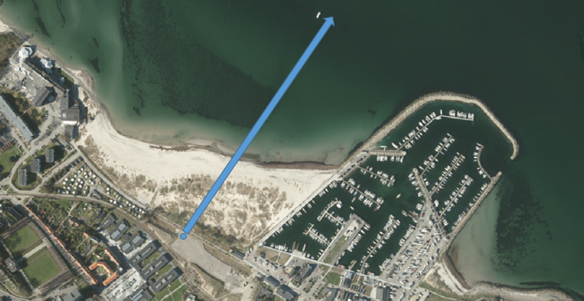
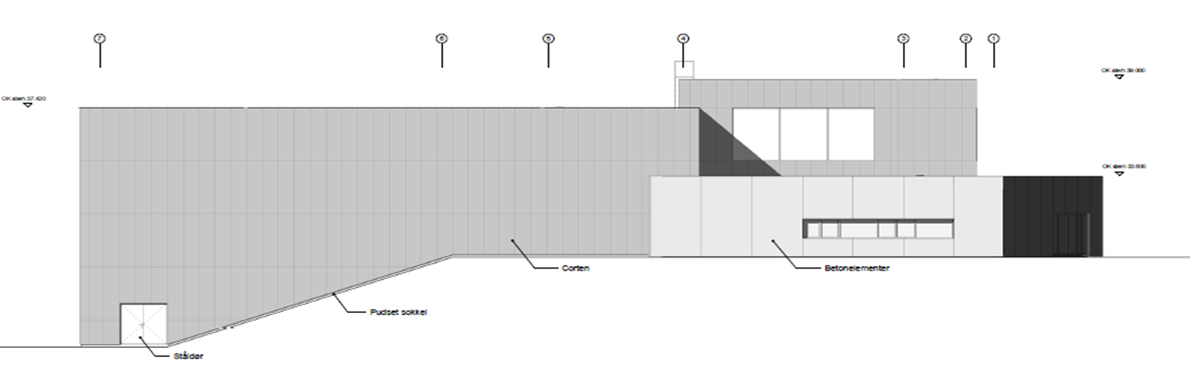
Punkter til orientering

Slide 14

6. Helsingør Kommunes klima- og miljøplan
Afløser den gamle klimaplan fra 2009
Planen forventes sendt i høring i september

Slide 15

6. Helsingør Kommunes Klima- og miljøhandlingsplan
Delmål 7,6: Klimatilpasning og biodiveristet
      At kommunen er godt forberedt på virkninger af klimaforandringerne ved at udarbejde klimatilpasning i den kommunale planlægning
Udbrede brugen af LUR og LAR-løsninger blandt private boligejere
Tidshorisont: Løbende
Konkrete klimatilpasningstiltag, dialog med grundejere og landmænd, bl.a. om omlægning til naturpleje
Tidshorisont: Løbende fra 2020
Afklaring af, om der er behov for en skybrudsplan
Tidshorisont: 2020
Revision af gældende spildevandsplan
Tidshorisont: igang

Slide 16
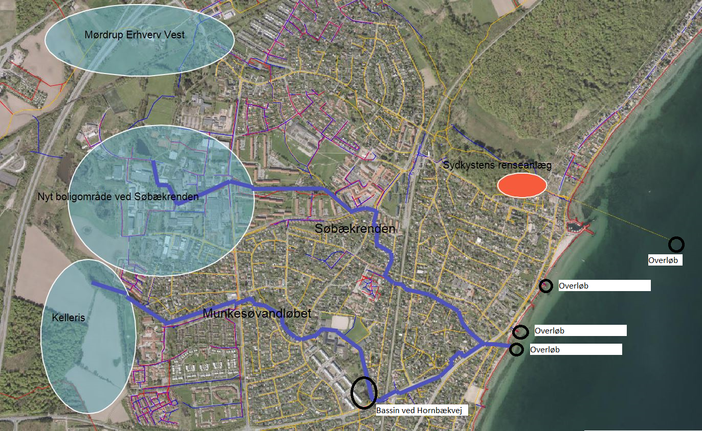
7. Regnvands & spildevanshåndtering i Espergærde
Aktuelle udfordringer

Slide 17
7. Regnvands & spildevanshåndtering i Espergærde
  I dag:
  Sydkystens renseanlæg – begrænset hydraulisk og stofmæssig kapacitet
  Overløb til Munkesøvandløbet og Øresund (badevand)
  Lugtgener fra åbent spildevandsbassin ved Hornbækvej
  Oversvømmelser på terræn i forbindelse med kraftig regn pga. et hydraulisk overbelastet kloaksystem
  Belastede vandløb (Munkesøvandløbet og Søbækrenden)
  I de kommende år:
  Nye boligområder – Kelleris og Espergærde erhvervsområde
  Nyt industriområde – Mørdrup vest
  Klimaændringer med mere og kraftigere nedbørshændelser
  Høringssvar til Helsingør kommune vedrørende indsigelse fra Espergærde Byforening, sendes i kopi til bestyrelsen.

Slide 18
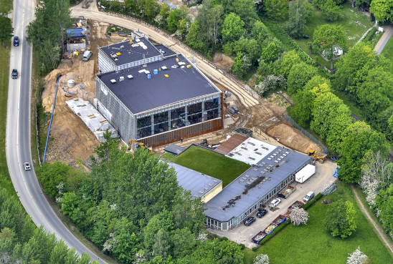
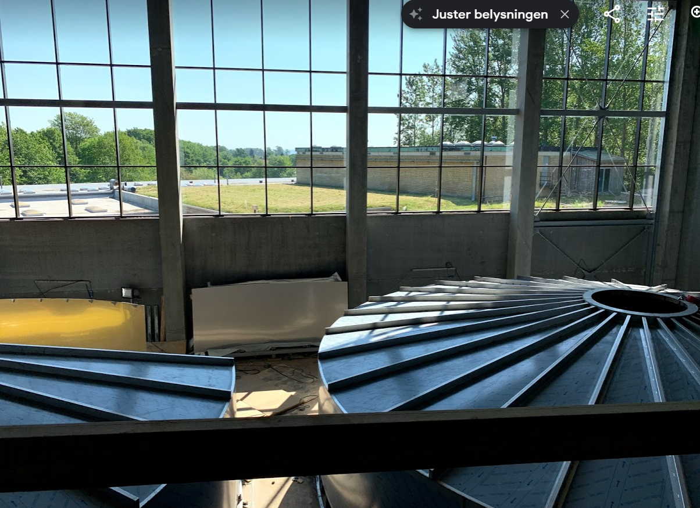
8. Snekkersten Vandværk
Tidsplan - Stade
Aktivitet | % udført | Leveringsdato
Projektering | 100
Udførelse, Byggeri | 94 | 30-11-2019
Udførelse, Proces anlæg | 35 | 30-11-2019
Indkøring | 0 | 16-04-2020
Nedrivning af gammelt vandværk | 0 | 14-08-2020
Økonomi
Bevilling = 80 mio. kr.
Betalingsplan/aftaler følges

Slide 19

Hospitalsgrunden – status for projekter
9. Hospitalsgrunden
CFR

Slide 20
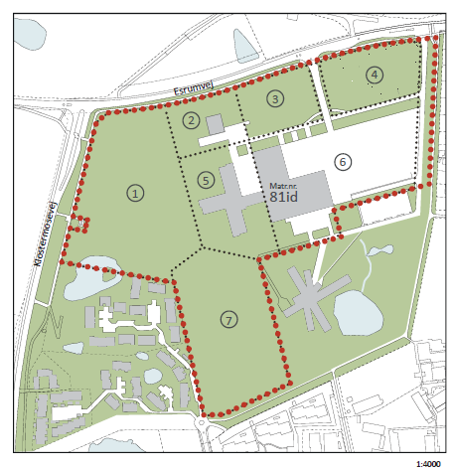
Ordrede/aftalte projekter
Projekter under op handling
Felt 4.0; Rema 1000 – Projekt gennemført. Har købt Nem varme
Opfølgnings Møde planlagt
Felt 6.2; Sjælsø Management – 56 Ældreboliger – Luksus byggeri – Lokalplan mangler – Juni 19
Felt 8; Regnvands bassin. Placeret mellem felt 7 og 2. Se separat præsentation
Felt 2; Sjælsø Management – 16 lejligheder – Lokalplan mangler – Møde med kunde juni 19
Felt 3; Sjælsø Management – 16 Lejligheder – Lokalplan mangler – Møde med kunde juni 19
Felt 1; Nord-Partners – 48 række/klyngehuse – sandsynlig projekt 2019 – Køber Nem Varme
Felt 7; Nord-Partners – 48 række/klyngehuse – Projekt i gang(fase 1) har købt Nem Varme
Felt 5+6; Nord Partners – Der er ingen planer endnu. FH har lagt varme ind til nr 6. Projekt kommer sandsynligvis 2021

Slide 21
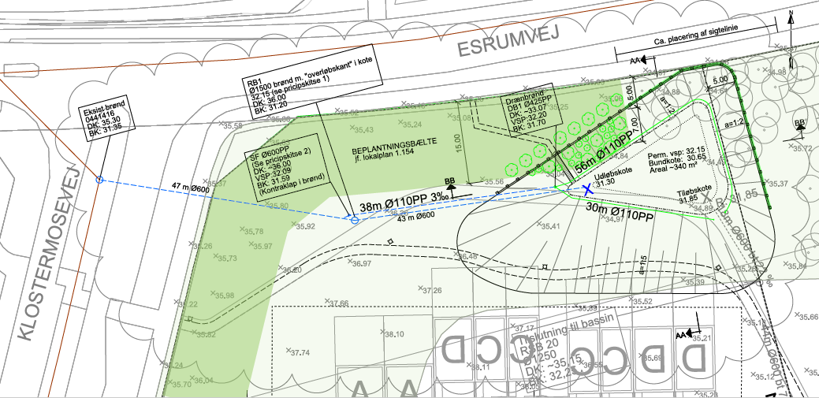
Bassinløsning

Slide 22
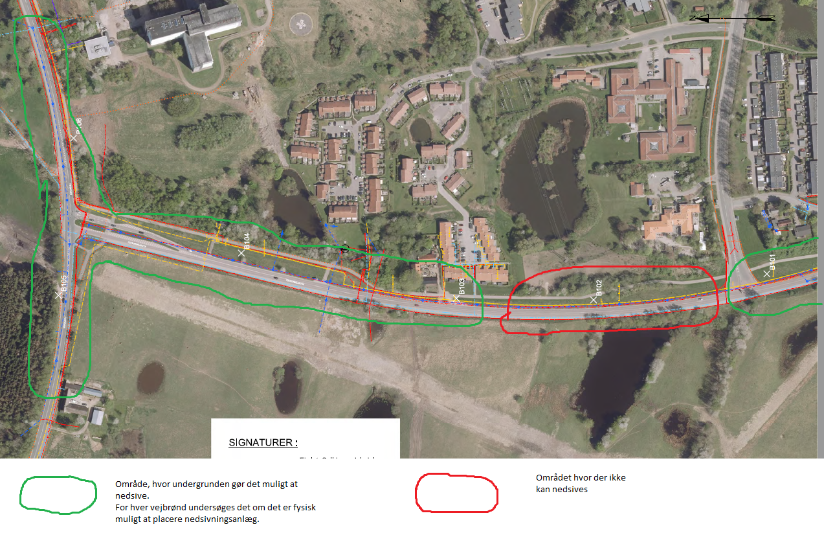
Resultater fra nedsivningsundersøgelse
Der er udført 6 boringer med nedsivningsforsøg.
Boring B102: Her er det ikke muligt at nedsive.
De øvrige boringer:
Nedsivningshastigheden er målt til ca. 10 cm/time

Slide 23
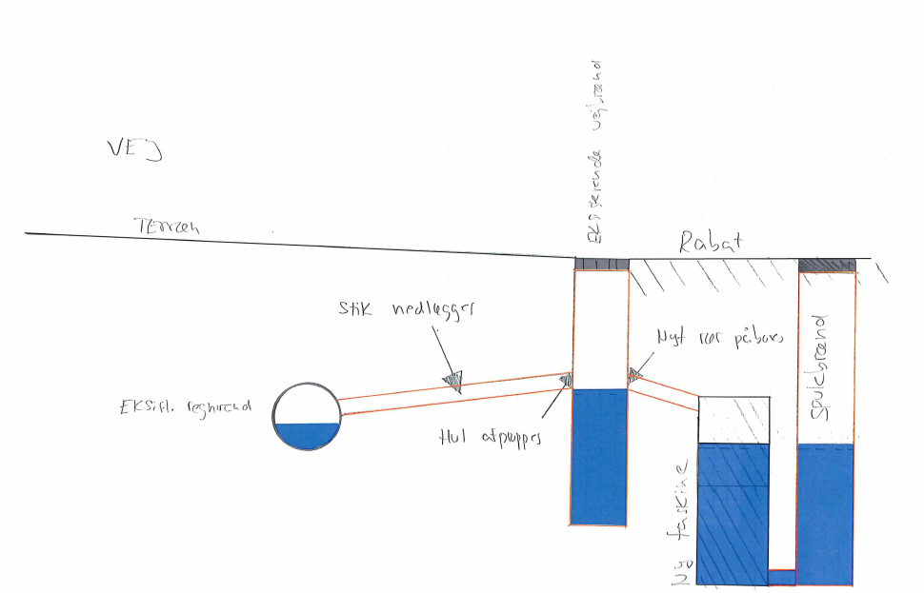
Aktiviteter vedr. vejvandshåndtering
For hver vejbrønd er nedenstående undersøgelser igangsat:
Giver terrænforholdene mulighed for at etablere grøft, eller er det nødvendigt at etablere faskine.
Er der fysisk plads til at etablere en løsning
Ligger der fremmede ledninger i vejen for en løsning
Der udarbejdes løsningsforslag for hver vejbrønd under hensyntagen til Helsingør Kommunes igangværende biodiversitetsprojekt.
Herefter skal løsningsmulighederne drøftes med og godkendes af vejmyndigheden.
Skitse af løsning med faskine:

Slide 24
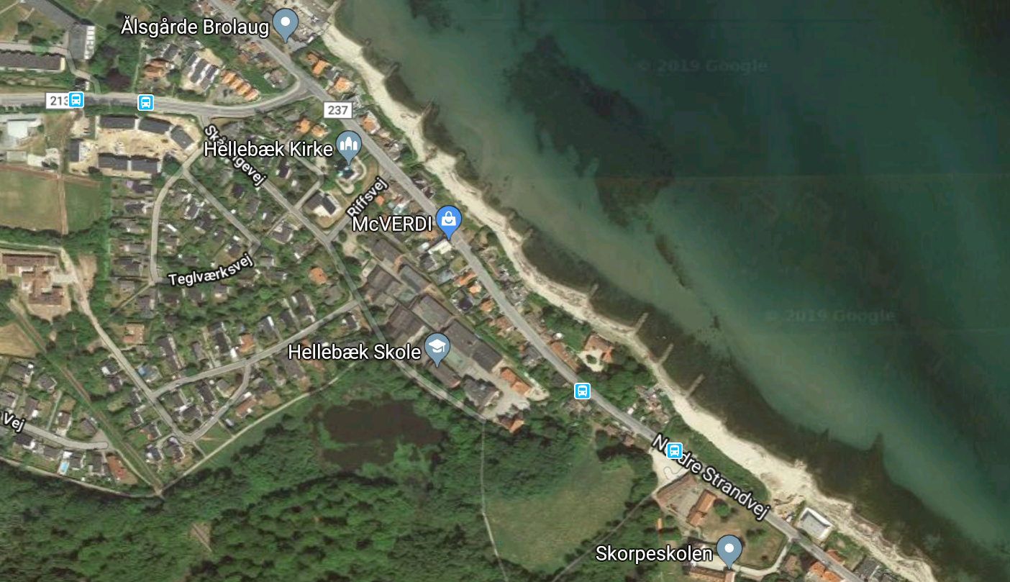
10. Nordre Strandvej projektet
Nordre Strandvej i Ålsgårde
Udskiftning af 325 m fælleskloak (Ø400) med separat regnvandsledning (Ø350)
80 m er udført
Tidsplan for udførelse: Marts til september 2019
Planen er forsinket ca. 2 måneder

Slide 25
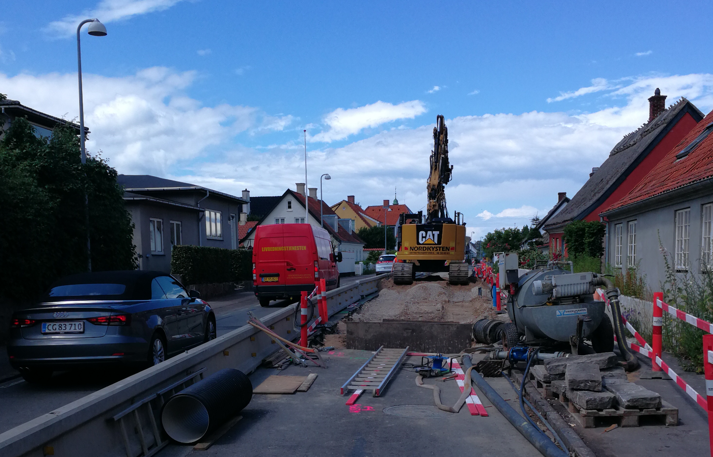
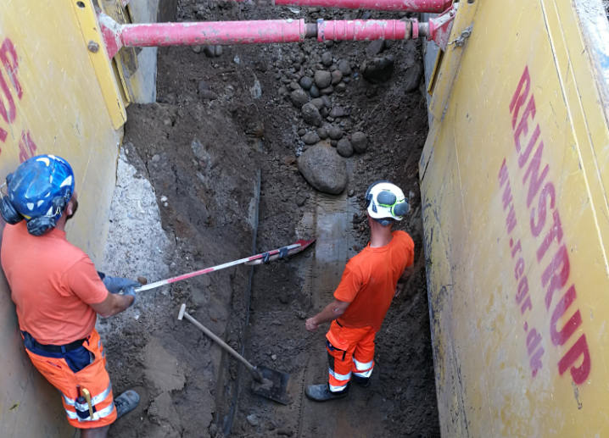
10. Nordre Strandvej projektet
Ekstraudgifter
- Høj grundvandstand.
Der er etableret filterboringer langs ledningsgrav på 130 m.
Sugespidsanlæg og/eller lænsning er ikke mulig.
- Olieforurening
Mellem Nordre Strandvej 120 og 126
- Ironman
Nedlukning og asfaltering
- Udvidelse af kloakledninger med 2 x 15 m
Nordre strandvej – Økonomi
Budget 7,65 mill
Forventet samlet udgift 9,4 mill

Slide 26
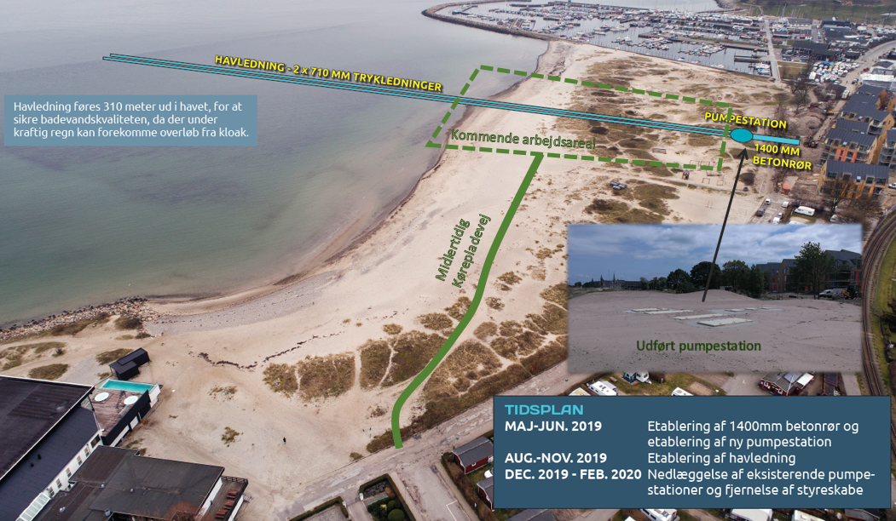
11. Havledningen
Udgifter/budget Tid
Pumpestation og
Ø 1400 kloakledning 5,0 mill Udført
Havledning (Aarsleff) 9,5 mill August - november
Flytning af pumper mm. 1,5 mill December
Forventede udgifter 16 mill
Budget 25,5 mill

Slide 27
12. Spildevand - Benchmark og økonomisk ramme
Tidsplan fra Forsyningssekretariatet
Status
Forsyning Helsingør har indberettet data til Vandtilsynet
Forsyningssekretariatet har opdateret sin benchmarking model for 2020-2021
  Sektorens samlede besparelsespotentiale er 650-700 mio. kr.
  Dette er en stigning på 19 % ift den sidste benchmarking
  Det er primært større vandselskaber, som ”rammes” af den nye benchmarkingmodel
  Forsyning Helsingør Spildevand har samme efficiensscore som ved sidste benchmarking
Forsyning Helsingør Spildevand har endnu ikke modtaget sit individuelle effektiviseringskrav og økonomiske rammer
1. marts - 15. april | Indberetning til benchmarking og de økonomiske rammer
1. august | Metoden til benchmarking offentliggøres
15. september | Grænsen for hvornår et selskab vurderes som effektiv offentliggøres i udkast til økonomiske rammer
15. oktober | Alle vandselskaber har fået deres økonomiske ramme med individuelle effektiviseringskrav
Bestyrelsen tog orienteringen til efterretning.

Slide 28

13. Fravigelse af tavshedspligt
Bestyrelsen skal beslutte, hvilke dagsordenpunkter tavshedspligten skal fraviges.
Formand og direktion indstiller, at
Tavshedspligten fraviges på samtlige punkter med undtagelse af punkt 4 (resumé udarbejdes) og 5
Bestyrelsen tiltrådte indstillingen.

Slide 29
14. Kommunikation
Formand og direktion vil fremlægge forslag til kommunikation, som anbefales offentliggjort på baggrund af bestyrelsesmødet.
Intet at berette.

Slide 30

15. Mødeplan 2019
Følgende bestyrelsesmøder er aftalt for begge selskaber:
Mødeplan 2019:
Torsdag den 14. november 2019
Torsdag den 12. december 2019

Slide 31

15. Eventuelt
Intet at berette.

